Slide 1
CHÀO MỪNG QUÝ THẦY CÔ ĐẾN DỰ GIỜ
MÔN : ĐẠO ĐỨC
Lớp 1
Giáo viên: Nguyễn Minh Thư

Slide 2


Slide 3
Đạo đức
Bài 22: Nhặt được của rơi trả lại người đánh mất

Slide 4
Khám phá
01

Slide 5
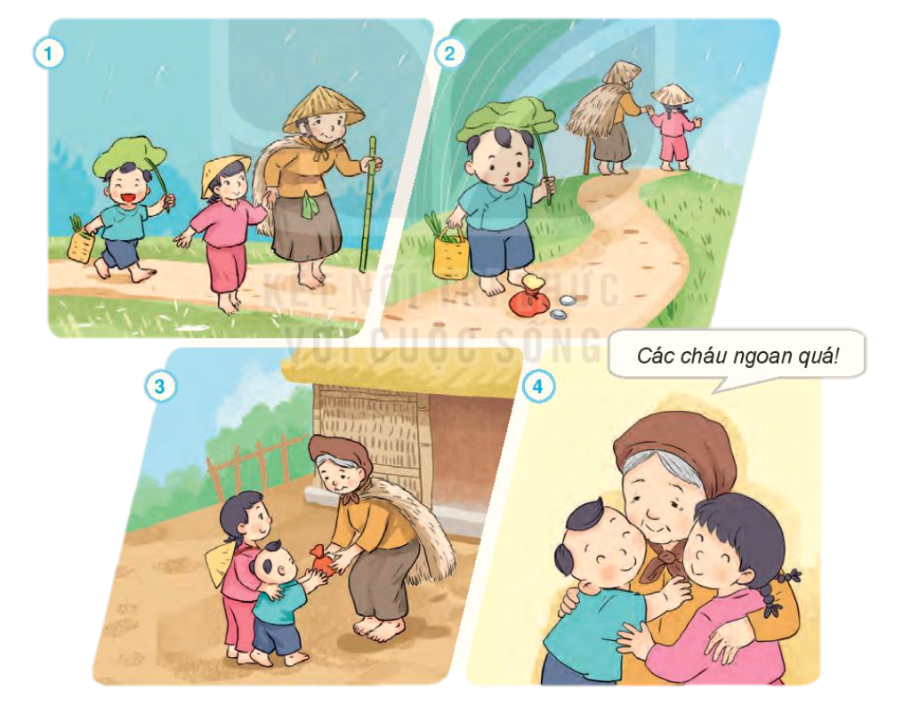
Kể chuyện theo tranh

Slide 6
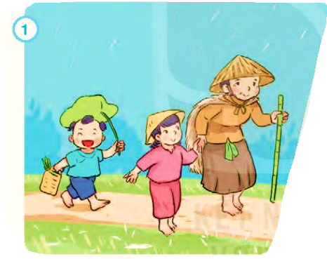

Slide 7
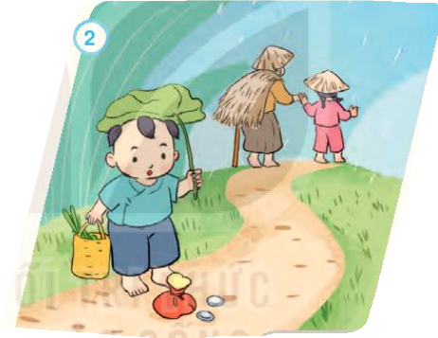

Slide 8
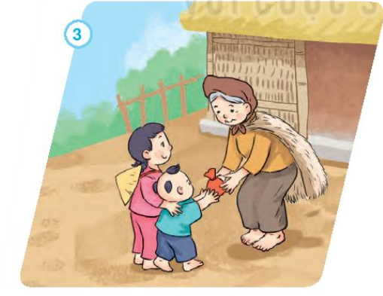

Slide 9
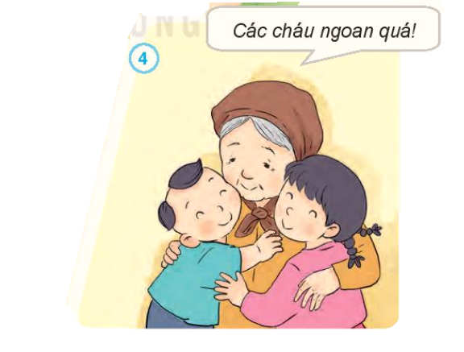

Slide 11
Luyện tập
02

Slide 12
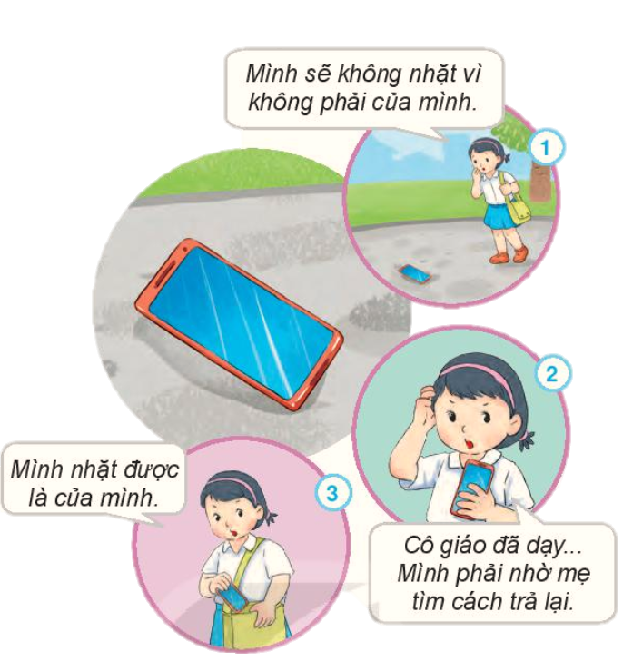

Việc nào nên làm, việc nào không nên làm? Vì sao?

Slide 13
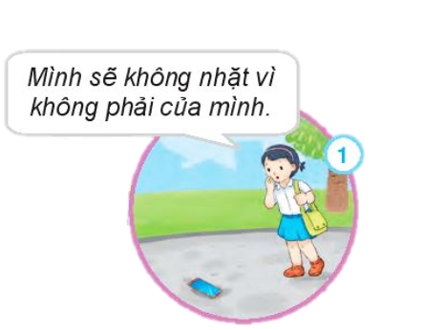

Slide 14
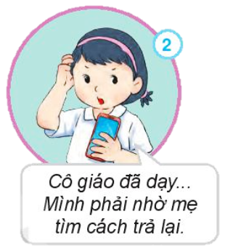

Slide 15
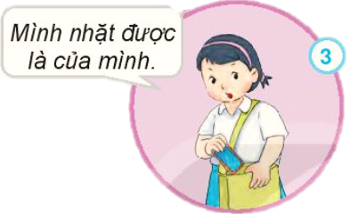

Slide 16
VIỆC NÊN LÀM
VIỆC KHÔNG NÊN LÀM

Slide 17
03
Vận dụng

Slide 18
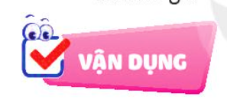
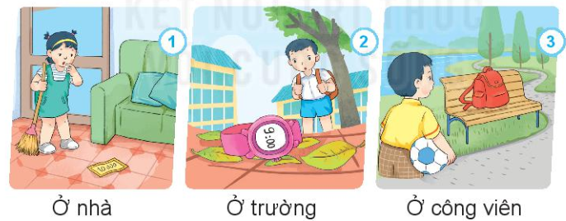
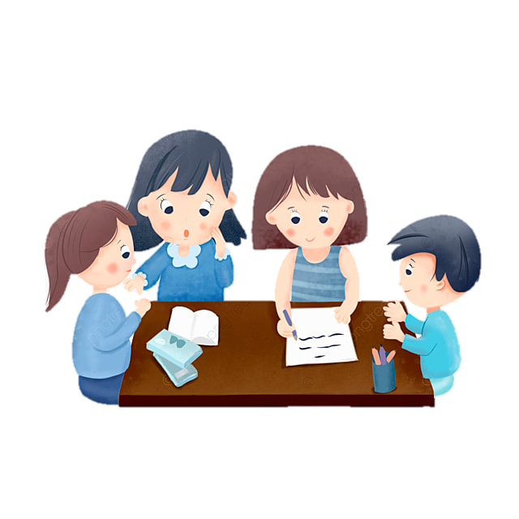
Em sẽ làm gì khi ở trong các tình huống sau?
THẢO LUẬN NHÓM

Slide 19
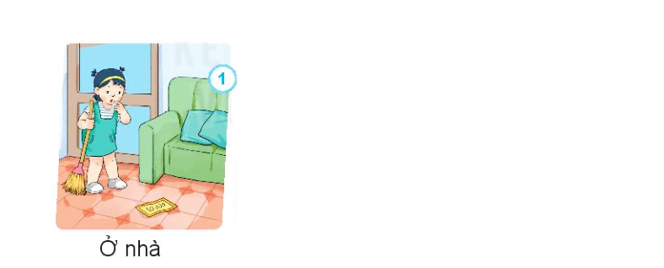

Slide 20
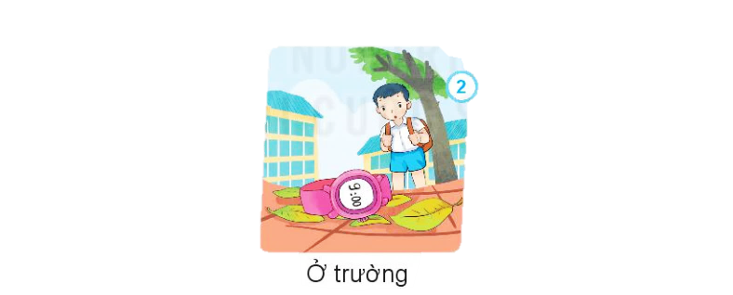

Slide 21
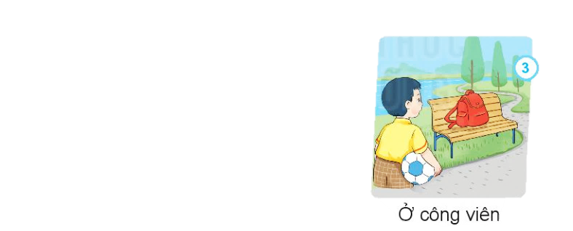

Slide 22
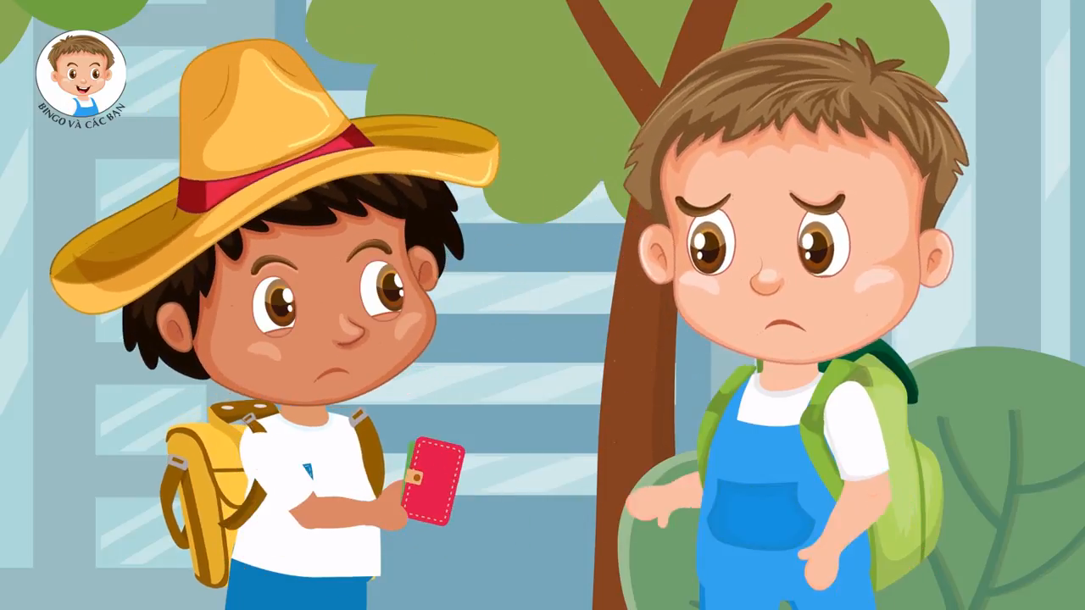
Các em hãy theo dõi tiếp Video nhé!

Slide 23
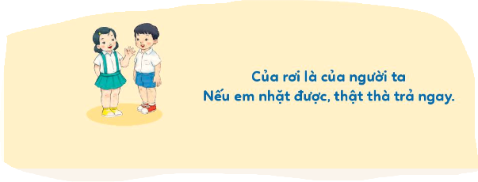

Slide 24


Slide 25
04
Củng cố

